Slide 1
Якісні реакції на вітамін С.

Slide 2
В основі якісних реакцій на вітамін С лежить властивість аскорбінової кислоти окислюватися. При окисленні вона може відновлювати деякі хімічні речовини. Наприклад, йод метиленовий синій.
Методика роботи:
Відновлення йоду.
Взяли 2 пробірки. В них по 10 крапель дистильованої води і по 2 краплі розчину Люголя. В 1 пробірку додають ще 10 крапель дистильованої води, а у 2 – 10 крапель розчину аскорбінової кислоти.
Отримані результати:
Перша пробірка – реакції немає. Друга пробірка – світло-коричневий розчин знебарвлюється.

Slide 3
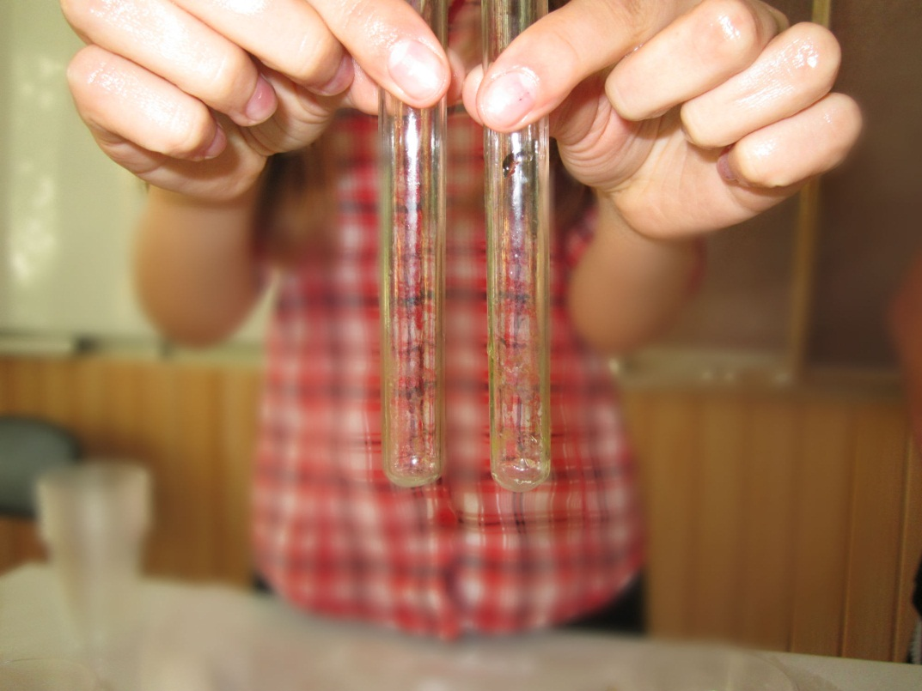
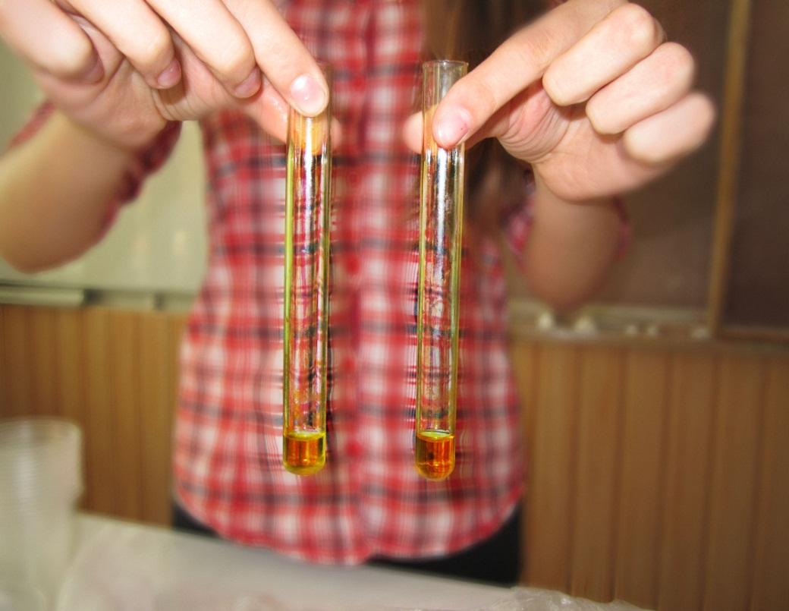
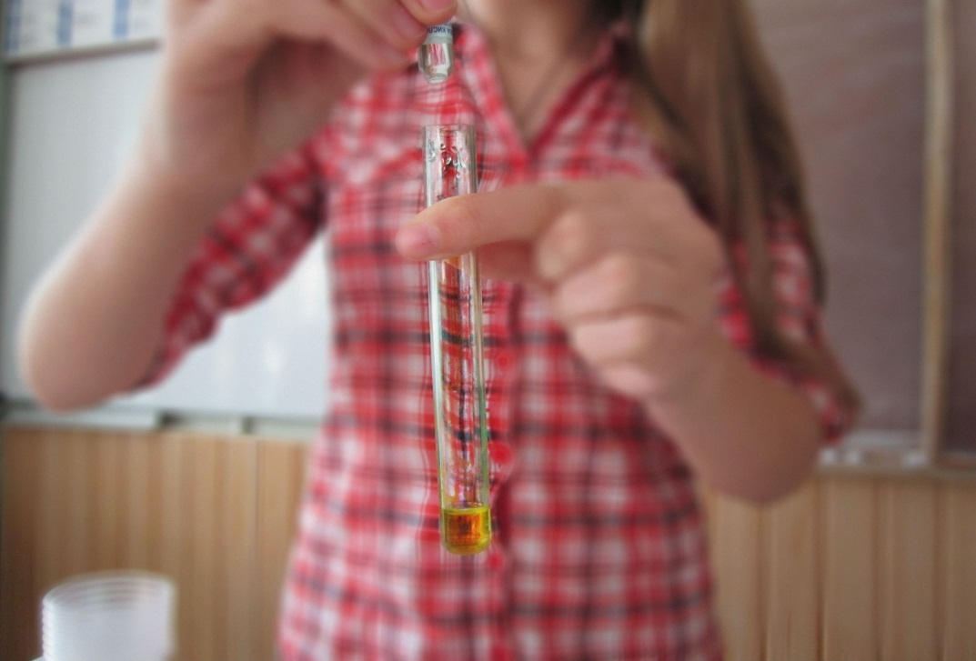
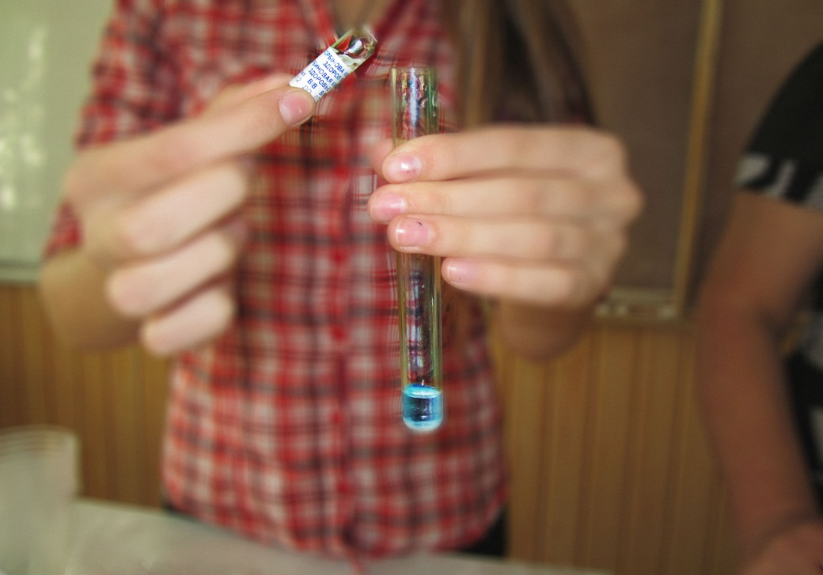
2.
Пробірки із розчином Люголя.
1. Пробірки.
3.1 пробірка. Додавання аскор. кислоти.
4.Результат.

Slide 4
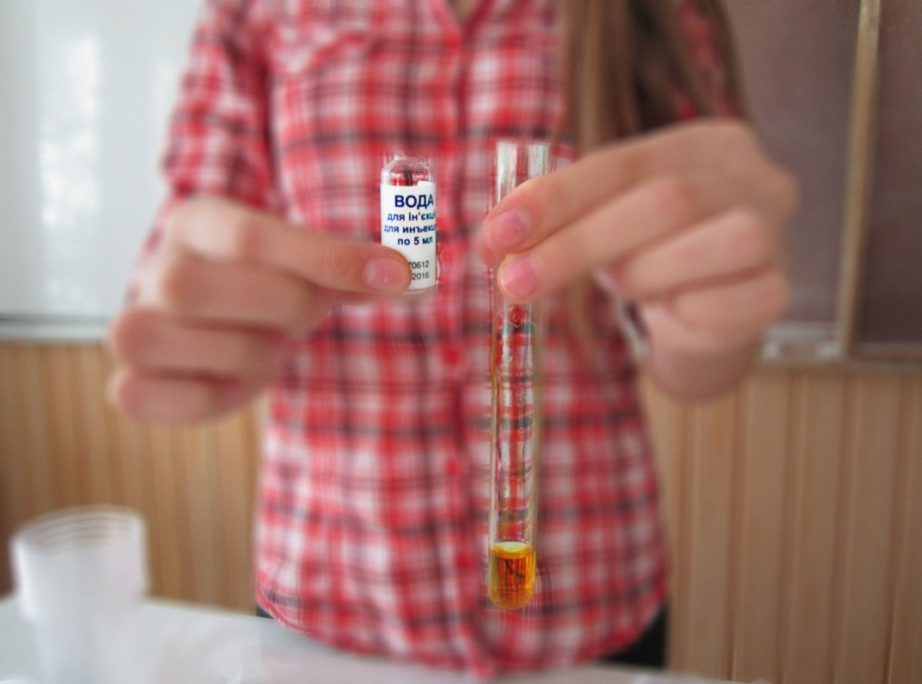
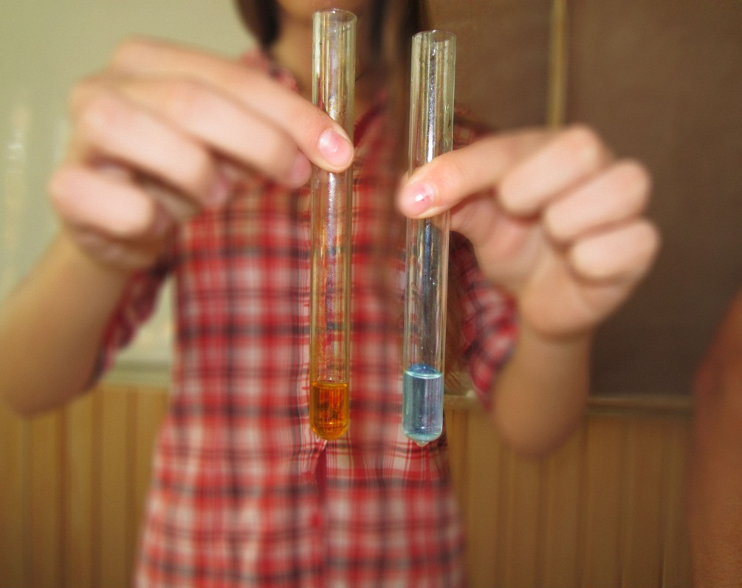
5. Додавання до 2-ї пробірки дистильованої води.
6. Порівняння результатів.
2. Знебарвлення метиленового синього.
У дві пробірки наливають по 1 краплі метілевого синього (у моєму випадку замість метіленового синього я додавала лакмусову бумагу), та по 1 краплі слабкого розчину соди. В першу пробірку додають кілька крапель дистильованої води, а у другу – кілька капель розчину аскорбін. кислоти і трохи її нагрівають.
Результат: Перша пробірка – реакції немає. Друга пробірка – знебарвлення.

Slide 5
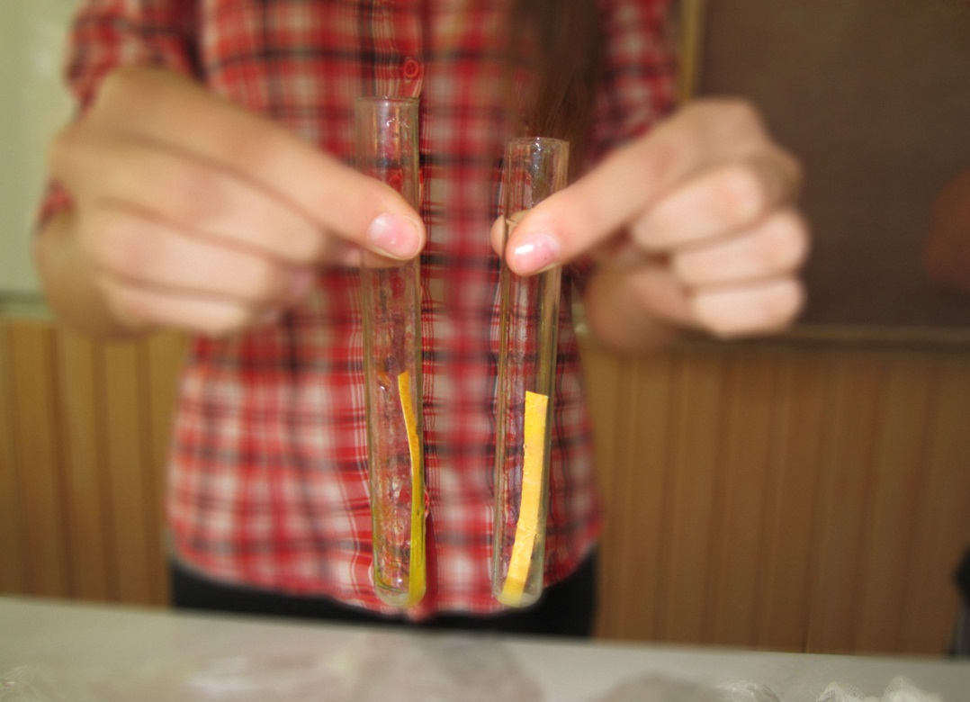
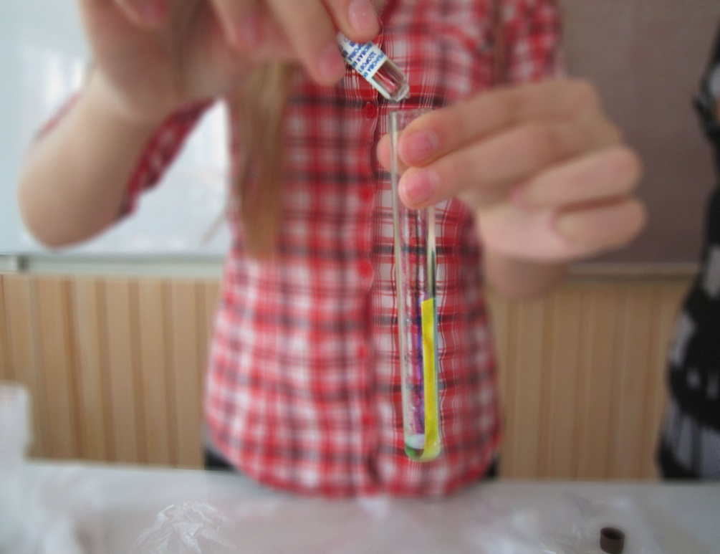
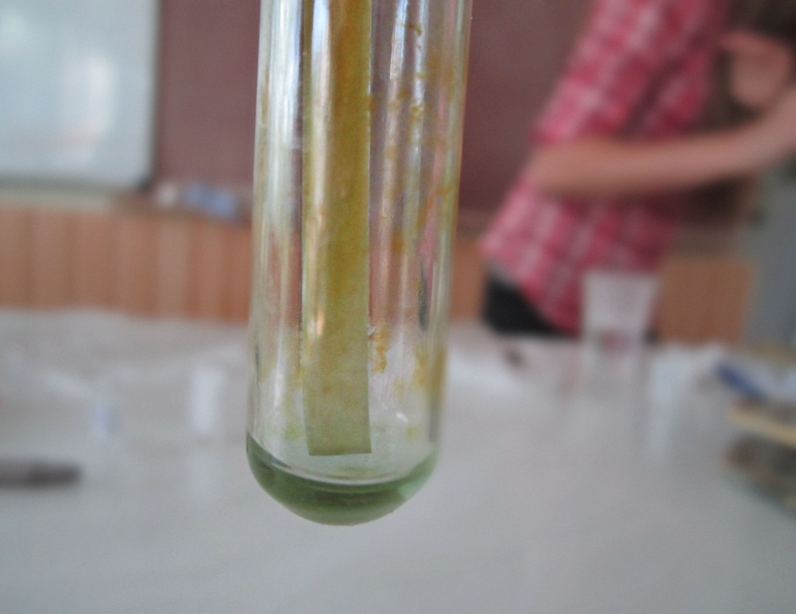
1. Лакмусова бумага у пробірках.
2. Додавання аскор. кислоти у 2 пробірку.
4. Додавання дистильованої води до 1 пробірки.
3. Результат до нагрівання.

Slide 6
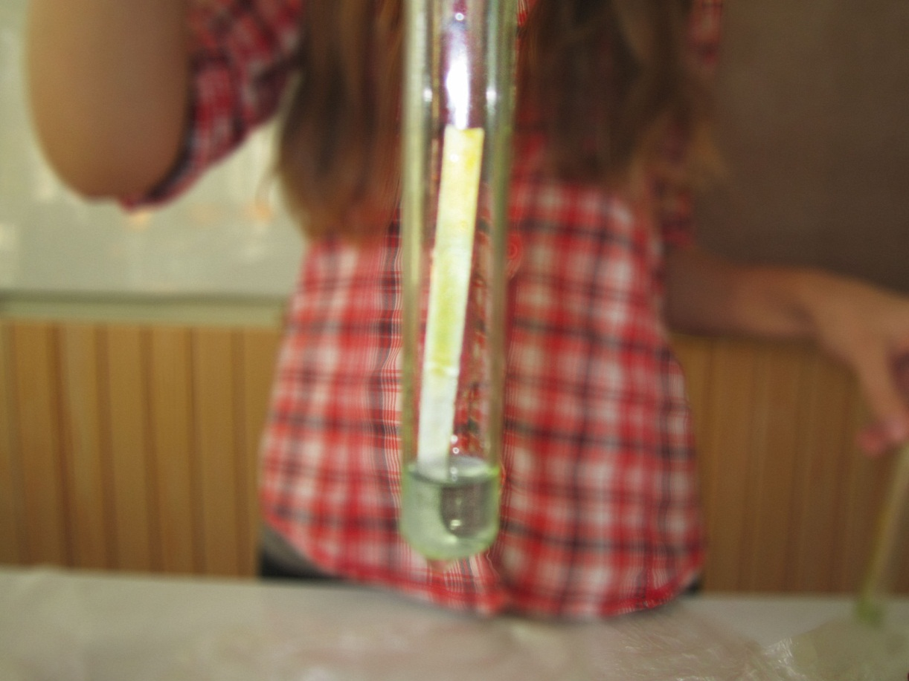
5. Результат нагріву розчину аскорбінки, краплі розчиненої соди та лакмусової бумаги.

Slide 7
Соціологічне опитування учнів 10-х класів КЗ Дніпрорудненської гімназії «Софія»
Результати мого дослідження можна презентувати у вигляді таблиці:
Питання | Варіанти відповідей | а | б | в | г
1. Чи знаєте ви, що таке вітаміни? | а) так; б) знаю, але недостатньо; в) ні. | 24 | 7 | 0 | 0
2. Ви приймаєте їх часто? | а) так; б) ні, в) іноді. | 11 | 4 | 16 | 0
3. Якщо ви лікувались вітамінами, то… | а) за порадою лікаря; б) за порадою батьків; в) за порадою знайомих; г) не лікувався. | 14 | 13 | 0 | 4
4. Вони для вас багато значать? | а) так; б) ні; в) практично нічого. | 19 | 9 | 3 | 0

